Slide 1


Главное контрольное управление Московской области
Умный контракт – технология
исключения, предупреждения и выявления
нарушений
«ГОСЗАКАЗ: развиваем промышленность —
повышаем эффективность закупок!»

Slide 2

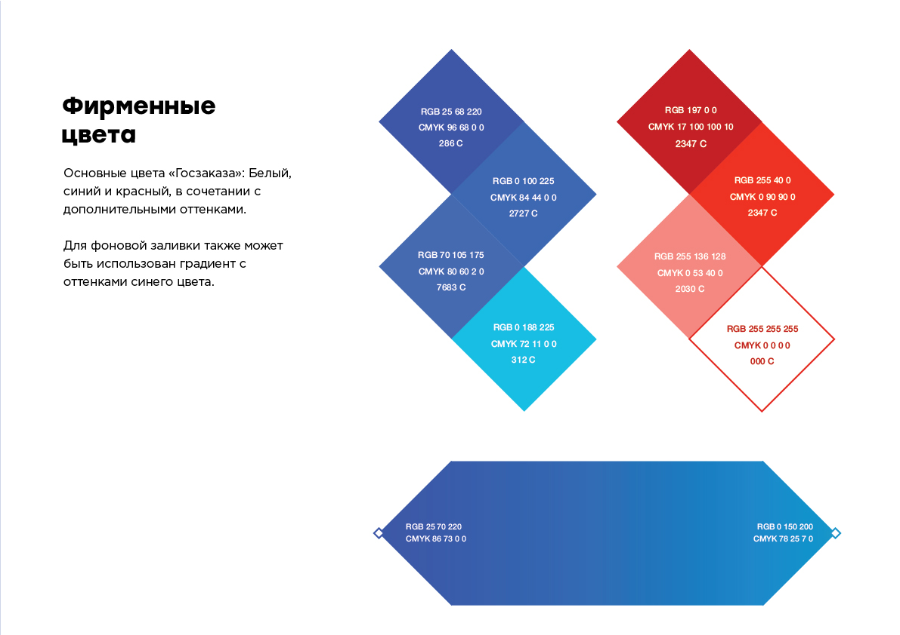
Постановление Правительства Московской области от 25.12.2020 №1040/44:
"Умный контракт - технология создания цифровой модели контракта, обеспечивающая автоматизированное формирование текстовой части проекта контракта, а также автоматизированный контроль исполнения контракта после его заключения".
Функциональные возможности
1. Формирование вариантов условий контрактов в зависимости от потребностей заказчиков
2. Минимизация вариантов текстовой части проектов контрактов:
- УК универсальные – на Поставку товаров; Выполнение работ; Оказание услуг
- УК на основе федеральных типовых условий контрактов (тип. контрактов)
- УК для закупок с ед.поставщиками (массовые: пп. 1, 8, 29 ч. 1 ст. 93 № 44-ФЗ)
3. Возможность постоянного развития и формирования наилучших условий контрактов в части обязательств сторон
4. Проект контракта автоматизированно включается в состав извещения о закупке
Впервые в России с 2020 года!

Slide 3
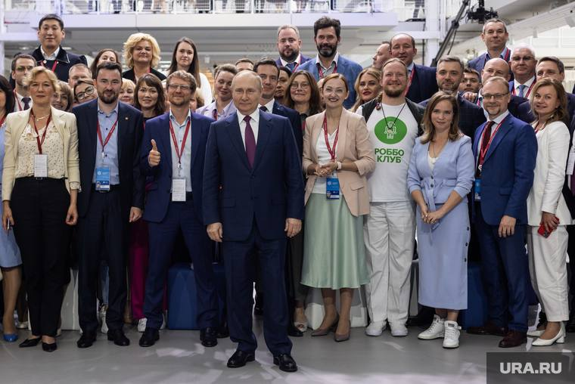

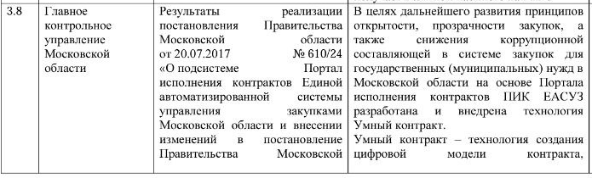

Умный контракт – технологический прорыв в сфере закупок
Умный контракт вошел в
ТОП-100 проектов России
Агентства стратегических инициатив по продвижению новых проектов, раздел «Развитие регионов» 2022 г.

Slide 4
Было:
Стало:
Эффект:
Проекты контрактов готовились «вручную»
Проекты контрактов формируются автоматизированно
- Сокращено время на подготовку проекта контракта с 3,5 часов до 0,5 часа
(ок. 110 тыс. чел. дней в год)
- О приближении сроков напомнит автоматизированное уведомление
- 91% контрактов по 44-ФЗ – Умные контракты (около 300 тыс. ежегодно)
Нарушения при подготовке проектов контрактов
Исключены нарушения
Отсутствие полной информации об исполнении
Сроки поставки, приемки, оплаты, ведения претензионной работы - онлайн
Риск обжалования и админ. ответственности
Количество жалоб, в части проектов контрактов, сократилось

Slide 5
Эффект от внедрения технологии Умный контракт –
постоянное улучшение показателей
Показатель | 2019 г. | 2020 г. | 2021 г. | 2022 г. | 2023 г.
Доля нарушений сроков поставки (от суммы) | - | 17,7% | 12,5% | 10,8% | 10,1%
Доля нарушений сроков приемки (от количества) | 4,2% | 1,8% | 1,0% | 0,8% | 0,7%
Среднее количество рабочих дней на оплату | 8,0 | 6,9 | 4,2 | 2,4 | 2,0
Доля претензионной работы (от количества) | 20% | 25% | 80% | 91% | 93%
Место Московской области по минимальной доле контрактов с истекшим сроком среди субъектов | 1 | 1 | 1 | 1 | 1

Slide 6
Умный контракт – влияние технологии на нарушения
ПОСТАВКА
Документы о приемке (и все остальные документы) направляются Исполнителем по контракту через ЭДО;
Срок на приемку рассчитывается автоматизированно (от даты направления документа исполнителем). Срок приемки и дата подписания Заказчиком документов приемки фиксируются автоматизированно.
ОПЛАТА
В случае нарушения срока оплаты - информация доступна сторонам Контракта и контрольному органу в реальном времени.
ПРИЕМКА
Контрольный орган за нарушение срока и порядка оплаты применяет меры ответственности предусмотренные ч. 1 ст. 7.32.5 КоАП РФ (штраф) и ч. 2 ст. 7.32.5 (дисквалификация)
Фиксируется срок передачи документов Исполнителем. Ранее такой срок не фиксировался, факт передачи документов ничем не подтверждался.
За неподписание Заказчиком документа приемки или ненаправление мотивированного отказа контрольный орган применяет меры ответственности - ч. 9 ст. 7.32 КоАП РФ
Информация о нарушении сроков приемки доступна сторонам Контракта и контрольному органу в реальном времени.
Нарушение сроков передачи документа – основания для направления требования Неустойки

Slide 7
Умный контракт – влияние технологии на нарушения
НЕУСТОЙКА
Нарушения сроков исполнения обязательств по контракту фиксируются автоматизированно
Цифровые условия изменяются только в цифровом формате;
РАСТОРЖЕНИЕ КОНТРАКТА
Информация доступна в режиме реального времени.
ИЗМЕНЕНИЕ УСЛОВИЙ КОНТРАКТА
В случае просрочки исполнения обязательств автоматически возникает обязательство по применению мер ответственности.
За ненаправление требования контрольный орган применяет меры ответственности предусмотренные ч.1 ст.10.2 КоАП МО
Ряд условий контракта изменить нельзя (цифровой контроль);
В случае изменения условий контракта, если возможность изменения не предусмотрена действующим законодательством, контрольный орган применяет меры ответственности предусмотренные ч. 4 ст. 7.32 КоАП РФ и ч.5 ст. 7.32 КоАП РФ
Сроки на устранение нарушений (для одностор. отказа) и дата расторжения контракта фиксируются в ПИК автоматически.
За нарушение порядка расторжения контракта контрольный орган применяет меры ответственности ч.6 ст. 7.32 КоАП РФ

Slide 8
Умные контракты | Кол-во УК | Шаблоны обязательств
УНИВЕРСАЛЬНЫЕ поставка товара; выполнение работ; оказание услуг | 3 | 67
С ТИПОВЫМИ УСЛОВИЯМИ (НА ОСНОВЕ ТИПОВЫХ КОНТРАКТОВ) ДЛЯ СЛЕДУЮЩИХ ЗАКУПОК оказание охранных услуг выполнение работ по строительству, реконструкции и капитальному ремонту объектов капитального строительства выполнение проектных и (или) изыскательских работ; выполнение работ по ремонту автомобильных дорог поставка лекарственных препаратов; поставка бумаги, картона, мебели для офисов и предприятий торговли и т.д. поставка продуктов питания; оказание услуг по проведению специальной оценки условий труда выполнение работ, связанных с осуществлением регулярных перевозок пассажиров и багажа оказание услуг по диагностике, техническому обслуживанию и ремонту автотранспортных средств поставка медицинских изделий; оказание услуг выставочной и ярмарочной деятельности | 14 | 158
СПЕЦИАЛИЗИРОВАННЫЕ лицензионный договор; аренда выполнение работ по комплексному благоустройству, содержанию дворовых территорий, ремонту пешеходных коммуникаций и содержанию автомобильных дорог; приобретение объектов недвижимости выполнение работ по благоустройству территории | 5 | 49
ЗАКЛЮЧАЕМЫЕ С ЕДИНСТВЕННЫМ ПОСТАВЩИКОМ оказание услуг связи оказание услуг по теплоснабжению, горячему водоснабжению, водоотведению, холодному водоснабжению оказание услуг по обращению с твердыми коммунальными отходами оказание услуг по транспортировке газа оказание услуг технического обслуживания телеграфной установки; возмещение затрат; содержание общего имущества в МКД; оказание услуг почтовой связи; оказание услуг по обеспечению ГИА | 14 | 37

